Slide 1
创业基础

Slide 2
02
创业者与创业团队
第二讲
Entrepreneurs and entrepreneurial teams

Slide 3
PART
ONE
创业者

Slide 4
你是一名潜在的创业者吗？
序号 | 内容
1 | 你追求什么？A安稳B自由
2 | 哪一种情况更可怕？A不知道明天怎么样B每天都一样
3 | 人生更重要的是：A挫折少B经历多
4 | 哪一种情况更有安全感？A有人可依赖B独立
5 | 面对未知的难题：A看别人怎么做B我试试
6 | 哪种情况更容易？A遵守别人的规则B自己制定规则
7 | 遇到问题更倾向于说：A这不是我的责任B我承担全部责任
8 | 更愿意思考什么问题？A有标准答案的B没有标准答案的
9 | 哪一种情况更有优越感？A做得比别人好B做别人没做过的事
10 | 更喜欢哪个头衔？A大公司高管B小公司老板

Slide 5










创业者的关键词
创业者更倾向于B类

Slide 6
创业，从自我探索开始
了解自己
了解自己
设定
发展方向
确定
发展策略
制定
行动计划
了解需求
了解工作
了解行业
了解企业

Slide 7
创业者的自我认知
1
你通常会为了实现目标而自我激励吗？
2
你能与别人进行良好的合作吗？
3
你在群体中通常承担领导者的角色吗？
4
你能够与他人良好沟通吗？
5
你善于倾听吗？
6
你自信吗？
7
你能正确认识自己吗？
8
你做决定时果断吗？

Slide 8
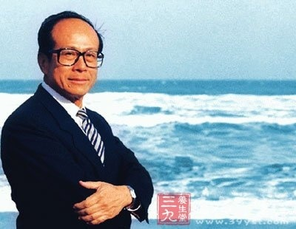
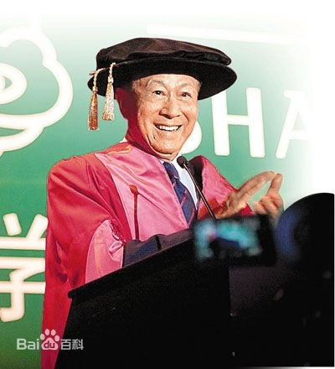
创业者特征
热爱学习
李嘉诚拥有一个巨大的工商业王国，是亚洲首富、世界十大富豪之一。有位记者曾问李嘉诚：“今天你拥有如此巨大的商业王国，靠的是什么？”李嘉诚回答说：“依靠知识。”有位外商也曾经问过李嘉诚：“李先生，您成功靠什么？”李嘉诚毫不犹豫地回答：“靠学习，不断地学习。”不断地学习知识，是李嘉诚成功的奥秘！

Slide 9
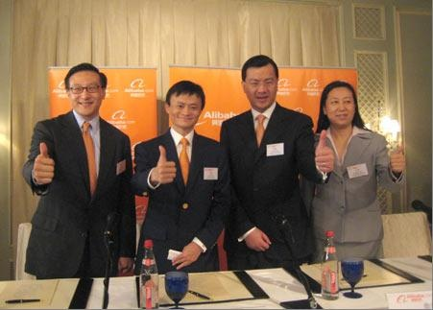
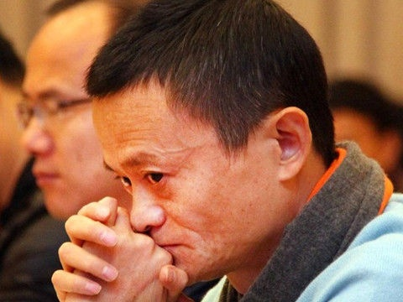
创业者特征
面对失败
1996年3月因为杭州电信的实力悬殊的竞争，最后马云不得已和杭州电信合作，马云的中国黄页资产折成60万，占30%股份，杭州电信投入140万人民币，占70%股份。后因经营观念不同，马云和杭州电信分道扬镳，放弃了自己的中国黄页，并将自己拥有的21%的中国黄页股份，全数送给了一起创业的员工。
这年是1997年，这是马云创业生涯第一次的失败，这年马云33岁。

Slide 10
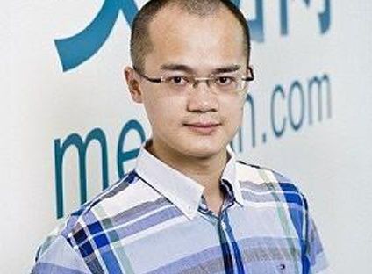

创业者特征
契约精神
从校内、饭否到美团，王兴早期的创业伙伴们都在，现在都是美团网的骨干力量。虽然中途有的人离开过（自己创业或者打工），但是最终汇合在美团网。美团网说起来是一个大团圆的故事，当初的创业者因为创业的激情凑在一起，又因志趣相异而分别，最后在美团网重聚。2014年3月1日晚，我和王兴在望京一家咖啡馆聊了四个小时，我问王兴：你们能在美团重聚的原因是什么？王兴说了四个字：契约精神！

Slide 11
创业者的自由
财富自由
时间自由
心灵自由

Slide 12
PART
TWO
创业团队

Slide 13
创业团队的概念
团队——才能互补、团结和谐并为负有共同责任的同一目标和标准而奉献的群体。
创业团队——在创业初期（包括企业成立前和成立早期），由一群才能互补、责任共担、愿为共同的创业目标而奋斗的人所组成的特殊群体。团队成员才能互补并负有共同责任，有共同的价值观，愿为统一创业目标而奉献。

Slide 14
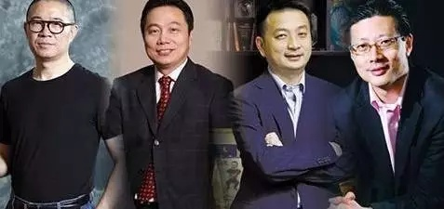
创业团队的形成
季琦
梁建章
沈南鹏
范敏

Slide 15
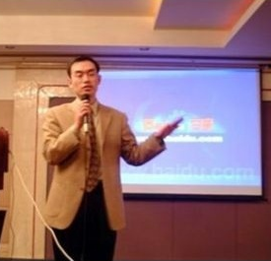
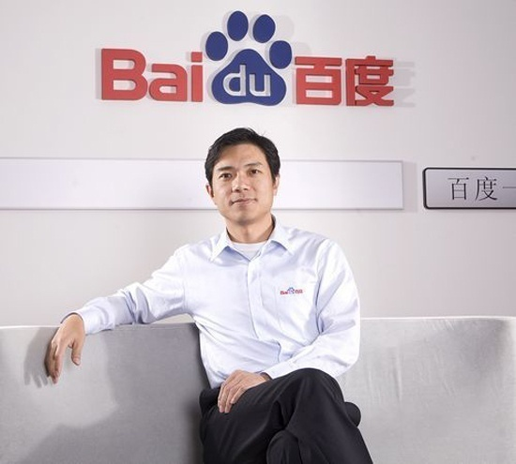
创业团队的形成

Slide 16

创业团队组建的基本原则
相互信任
坚定不移地行动
共同的
创业理念
良好的激励机制
互补原则
严格的规章制度
沟通流畅
合理的决策机制

Slide 17

创始人的核心价值

Slide 18
创业团队的组件程序
明确创业目标
制定创业计划
团队调整融合
招募合适人员
职权划分
构建制度体系

Slide 19
团队合作能力测试
序号 | 内容 | 是 | 否
1 | 我喜欢在别人领导下完成工作。
2 | 我不喜欢参加小组讨论。
3 | 与陌生人在一起，我会放不开。
4 | 我喜欢与人一起分担一项工作。
5 | 我与周围人的关系很和谐。
6 | 我觉得自己要比别人缺少伙伴。
7 | 很少有人让我感到可以真正信赖。
8 | 我时常感到寂寞。
9 | 我相信大合作大成就，小合作小成就。
10 | 我感到自己不属于任何圈子中的一员。

Slide 20
团队合作能力测试
序号 | 内容 | 是 | 否
11 | 我与任何人都很难亲密起来。
12 | 我的兴趣和想法与周围人不一样。
13 | 我常感到被人冷落。
14 | 没人了解我。
15 | 在小组讨论时，我感到紧张不安。
16 | 我善于把工作分解开让合适的人一起做。
17 | 我感到与别人隔开了。
18 | 我感到羞怯。
19 | 我要好的朋友很少。
20 | 我只喜欢与我谈得来的人接近。

Slide 21
团队合作能力测试
答一个“是”得1分，答“否”得0分
12分以上，表示你的合作能力亟待提高
8-11分，表示你的合作能力一般
5-7分，表示你的合作能力较好
4分以下，说明你的合作能力非常好

Slide 22
PART
THREE
课程分组

Slide 23
课程分组
每5人一组
请确定组长和组名
在道器网上注册

Slide 24
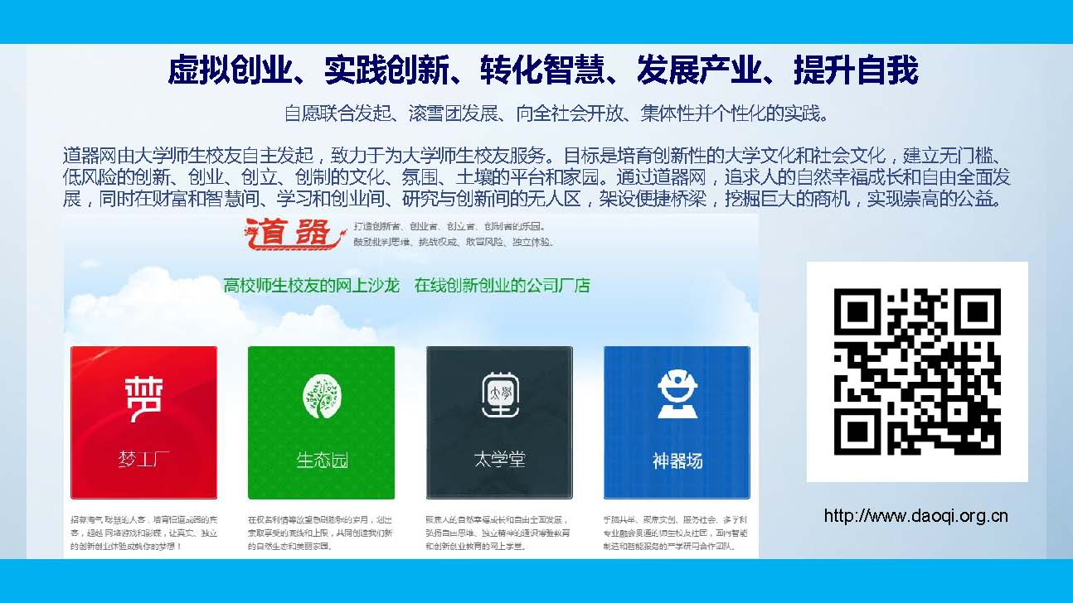
课程分组

Slide 25
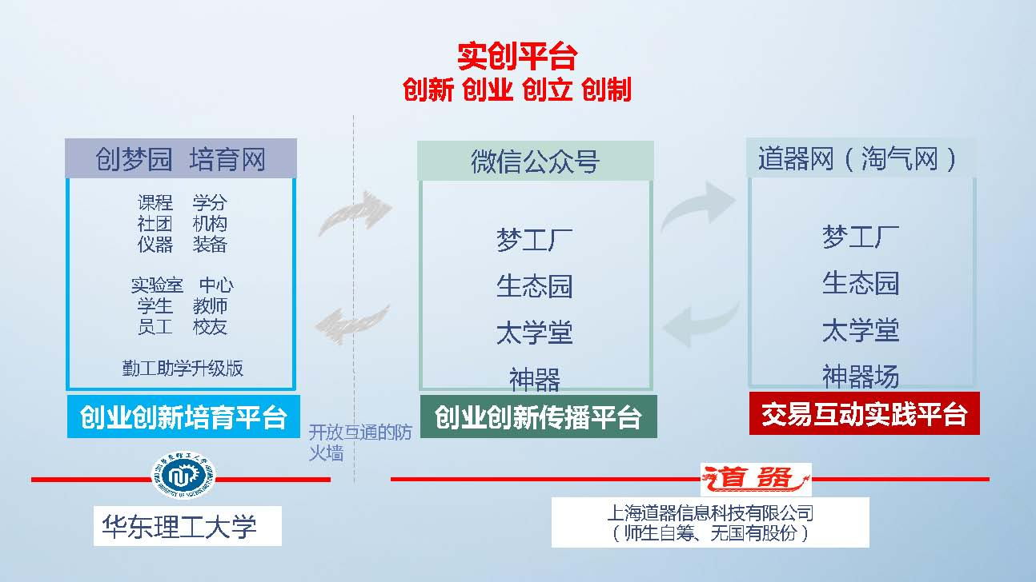
课程分组

Slide 26
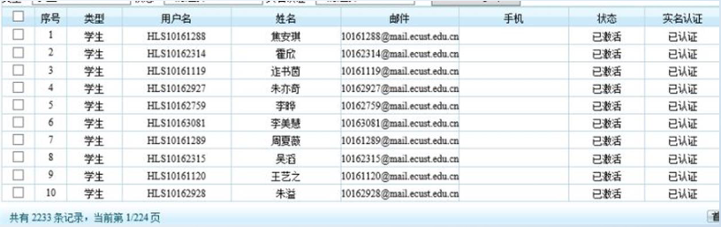
注册道器网
本科生数据已经导入到系统中，用户名是HLS+学号，密码是系统生成的随机密码，将批量发送到学生的E-mail中

Slide 27
创业精神导论
本讲总结
什么是创业计划书
为什么要写创业计划书
如何写创业计划书

Slide 28

课程作业
模拟创业项目
以奉贤校区为基础展开创业，选定创业项目，明确项目的市场定位，撰写创业计划书。要求：战略定位，市场分析，项目整体情况介绍，明确团队分工，前期预期投入资金额，估计运营情况及多久收回成本。

Slide 29
创业精神导论
本讲总结
了解创业者的基本素质
认识创业团队的重要性
掌握组建创业团队方法

